Slide 1
শুভেচ্ছা

Slide 2
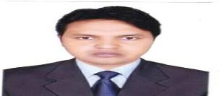
পরিচিতি
শিক্ষক পরিচিতি
মোঃবাশার আহামেদ
সহকারী শিক্ষক – আই.সি.টি
লায়ন ফিরোজুর রহমান রেসিডেনসিয়াল স্কুল এন্ড কলেজ
অধ্যায় : 4, পাঠ: 3, সময়: ৫০ মিনিট
অধ্যায় : ৩, পাঠ: ১, সময়: ৫০ মিনিট

Slide 3
শেণি= নবম বিষয়= ব্যবসায় উদোগ অধ্যায় = সপ্তম সময়=৫০ মিনিট ।

Slide 5
বাংলাদেশের শিল্প

Slide 6
আজকের পাঠ শেষে শিক্ষাথীরা ১) শিল্প কি বলতে পারবে । ২) শিল্পের নিরূপন করতে পারবে । ৩) বাংলাদেশের কুটির শিল্পের উপযুক্ত ক্ষেএ সমুহ চিহ্নত করতে পারবে । ৪) কুটির শিল্প বিকাশের জন্য করণীয়গূলো চিহ্নিত করতে পারবে ।

Slide 7
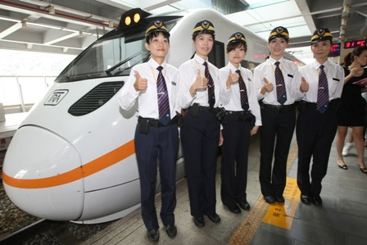
নিচের ছবি গুলো লক্ষ্য কর ।

Slide 8
জাতীয় শিল্পনীতি ২০১০ অনুযায়ী বাংলাদেশের শিল্পকে দুই ভাগ করা হয়েছে । ১) উৎপাদন শিল্প ২) সেবা শিল্প

Slide 9
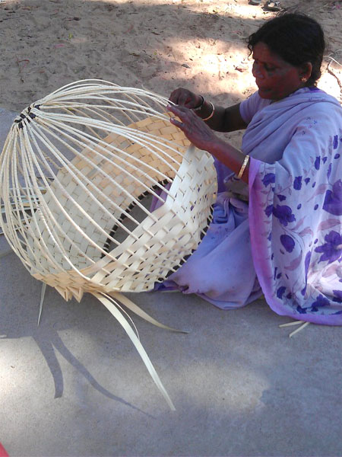
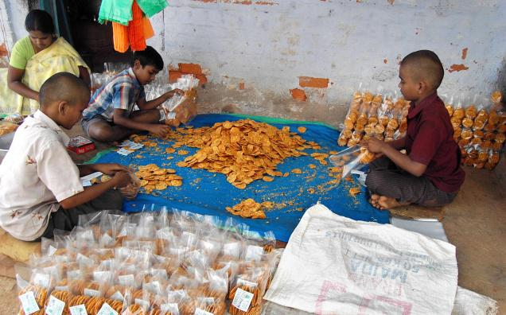
নিচের ছবি গুলো লক্ষ্য কর

Slide 10
।
একক কাজ তোমাদের এলাকায় যে সকল কুটির শিল্প গড়ে উঠেছে তার একটি তালিকা প্রস্তুত কর

Slide 11
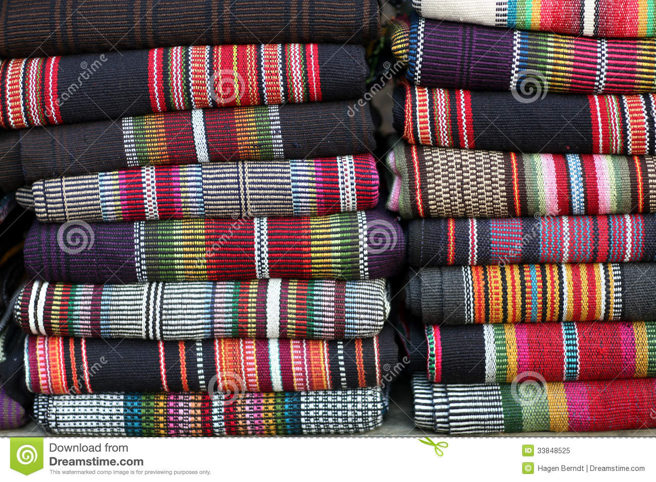
নিচের ছবি গুলো কোন শিল্প

Slide 12
জোড়ায় কাজ তাঁত ও বস্র শিল্পের তালিকা তৈরি কর

Slide 13
যুব প্রশিক্ষণ কেন্দ্র

Slide 14
দলগত কাজ ১) কুটির শিল্প বিকাশের জন্য করণীয় গুলো লিখ ।

Slide 15
মূল্যায়ন ১। শিল্প কি ? ২। শিল্প কত প্রক।র ? ৩।কুটি শিল্পের সংজ্ঞা দ।ও । ৪।কুটির শিল্পের উপযুক্ত গুলো বল

Slide 16
বাড়ির কাজ কুটির শিল্পের উৎপাদিত ২০ টি দ্রবের নাম লিখ।

Slide 17
ধন্যবাদ

